Slide 1
Monty Automaadid, keeled ja translaatorid (MTAT.05.085)
Anti Ingel
Taivo Pungas
Oliver Viljamaa

Slide 2
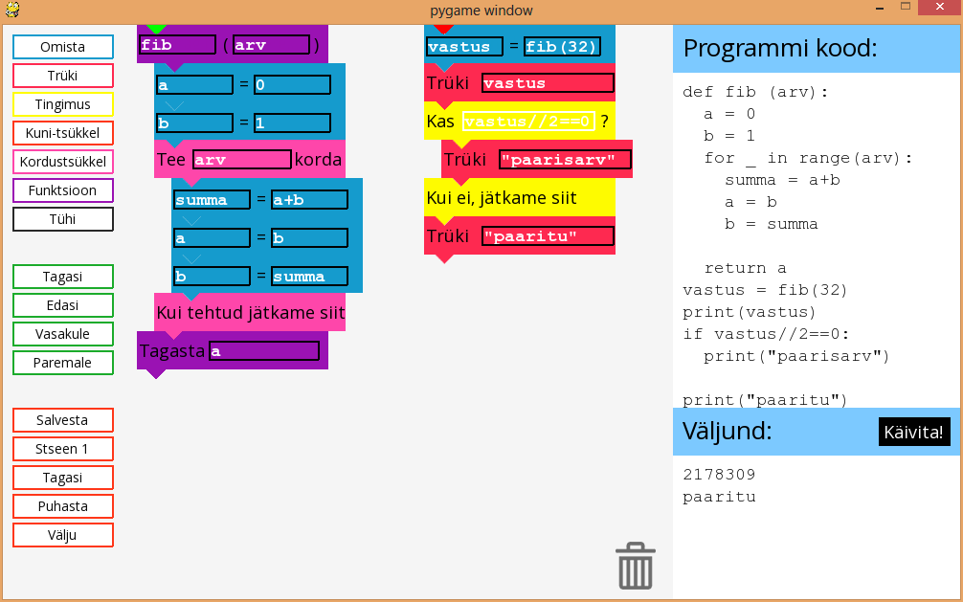
Mis?

Slide 3
Miks?
lihtne & lõbus
õpetab Pythonit
↓
kasulik esmakursuslastele

Slide 4


Inspiratsioon
Thonny

Slide 5


Kuidas?

Slide 6
Tehniline pool
[insert]

Slide 7

kahvel@ut.ee tpungas@ut.ee oliver.viljamaa@ut.ee

